Slide 1
توضیح نمودار جنگلی- قسمت اول
K Gurusamy

Slide 2
اهداف
درک اصول و استفاده از نمودار جنگلی
اصلاح نمودار جنگلی

Slide 3
نمودار جنگلی چیست؟
نتایج متاپردازش
«جنگل خطوط»
به اوایل دهه 80 برمی‌گردد
شکل مدرن آن متعلق به 1998

Slide 4
نمودار جنگلی چه چیزی را نشان می‌دهد؟
هر مطالعه توسط یک خط ارائه شده
توجه کنید که مطالعه 4 با خطی نمایش داده نشده
در هر دو گروه هیچ اتفاقی نیفتاده
مطالعه از فراتحلیل قلم گرفته شده

Slide 5
نمودار جنگلی چه چیزی را نمایش می‌دهد؟
مربع درون خط برای هر مطالعه
نقطه وسط
تخمین نقطه اثر برای هر مطالعه
محدوده
ارزش نسبت داده شده به هر مطالعه
لوزی
تخمین اثر کلی

Slide 6
نمودار جنگلی چه چیزی را نمایش می‌دهد؟
ضخامت خط
به منظور تخمین برای هر مطالعه (CI) فاصله‌های اطمینان
ضخامت لوزی
فاصله‌های اطمینان برای تخمین اثر کلی

Slide 7
تخمین نقطه و فاصله اطمینان 95% به چه معناست؟
تخمین نقطه
بهترین حدس برای اثر واقعی در جمعیت
فاصله اطمینان 95%
95% تغییر که اثر حقیقی در جمعیت در این محدوده قرار می‌گیرند
اگر آزمون تکرار شود، 95% تغییر که نقطه‌ی تخمین آزمون اول در آن محدوده قرار می‌گیرد

Slide 8
نمودار جنگلی چه چیزی را نشان می‌دهد؟
نمودار جنگلی همچنین خلاصه داده‌های به دست آمده در هر مطالعه را فراهم می‌کند. به علاوه، ارزش هر مطالعه را نیز تعیین می‌کند؛ اندازه اثر، متد و مدلی که برای انجام فراتحلیل استفاده شده، فاصله اطمینان استفاده شده؛ تخمین اثر هر مطالعه، تخمین اثر کلی و اهمیت آماری هر پردازش. فعلا گزارشات حاکی از ناهمگونی را نادیده بگیرید. این مطلب در سخنرانی بعدی توضیح داده خواهد شد.

Slide 9
نمودار جنگلی چه چیزی را نشان می‌دهد؟
به اطلاعات مهم دیگر موجود در نمودار جنگلی توجه کنید. یک خط عمودی وجود دارد که با ارزش 1 در نمودار نشان‌داده‌شده ارتباط دارد. این خط بی اثری است. به علاوه توجه کنید که نشان می‌دهد موارد آزمایشی در سمت چپ خط عمودی و موارد کنترل در سمت راست خط عمودی قرار دارند. اینها برچسب‌های نمودار جنگلی نامیده می‌شوند. این برچسب‌ها می‌توانند ویرایش شوند. قبل از اینکه یاد بگیریم چگونه برچسب‌ها را ویرایش کنیم، لازم است بدانیم اینها چه معنی‌ای می‌دهند و چه برچسب‌هایی باید استفاده شوند.

Slide 10
اندازه‌های اثر
خروجی‌های دوتایی
ضریب‌های احتمال
ضریب‌های خطر
خروجی‌های پیوسته
انحراف از میانگین
استانداردسازی انحراف از میانگین
محاسبه خروجی داده
سنجش احتمال
خروجی‌های زمان-رویداد
ضریب هازارد

Slide 11
ضرایب
اندازه‌های مرتبط
همه‌ی ضرایب
1 نشان‌دهنده بی اثری است
اگر 1 شامل 95% فاصله‌های اطمینان باشد
هیچ اهمیت آماری در سطح اهمیت 5% نیست
اگر 1 شامل 95% فاصله‌های اطمینان نباشد
اهمیت آماری در سطح اهمیت 5% است
سود یا ضرر به محتوا بستگی دارد
همه‌ی ضرایبی که به صورت معمول به عنوان اندازه‌های اثر استفاده میشوند ضرایب مرتبط هستند. در این مورد، 1 نشان‌دهنده بی اثری است. اگر 1 در 95% فاصله‌های اطمینان وجود داشته باشد يا، نشان‌دهنده این است که هیچ اهمیت آماری در سطح اهمیت 5% نیست. اگر 1 در 95% فاصله‌های اطمینان وجود نداشته باشد، نتایج از نظر اهمیت آماری در سطح اهمیت 5% هستند. این برای تخمین اثر در سطح مطالعات تکی یا تخمین‌های کلی قابل اجرا است. سودمند یا مضر بودن مداخلات به محتوا بستگی دارد. شرایط متفاوتی که هنگام محاسبه ضرایب با آن رو‌به رو می‌شوید در اسلایدهای بعدی نشان داده شده‌اند.

Slide 12
ضرایب پیشامدهای بد ( مرگ و میر)
مطالعات تکی
فاصله اطمینان 95% همه مطالعات در 1 همپوشانی دارند
هیچ اهمیت آماری وجود ندارد
تخمین اثر کلی
95% فاصله اطمینان تخمین اثر نیز در 1 همپوشانی دارد
هیچ اهمیت آماری وجود ندارد
این اسلاید مثالی از پیشامد بد مانند مرگ و میر را نمایش می‌دهد. 95% فاصله‌های اطمینان همه‌ی مطالعات در 1 همپوشانی دارند. همچنین 95% فاصله‌های اطمینان تخمین اثر کلی در 1 همپوشانی دارند. بنابراین هیچ اهمیت آماری در سطح مطالعه یا سطح فراتحلیل وجود ندارد. توجه داشته باشید برای یک پیشامد بد برچسب «مورد دخالت» در سمت چپ خط بی اثری و برچسب «مورد کنترل» در سمت راست خط بی اثری است.

Slide 13
ضرایب پیشامدهای بد ( مرگ و میر)
مطالعات تکی
فاصله اطمینان 95% در همه مطالعات در 1 همپوشانی دارند
هیچ اهمیت آماری وجود ندارد
تخمین اثر کلی
فاصله اطمینان 95% تخمین اثر در 1 همپوشانی ندارد
اهمیت آماری وجود دارد
فاصله‌های اطمینان 95% همه‌ی مطالعات در 1 همپوشانی دارند. 95% فاصله‌های اطمینان تخمین اثر کلی در 1 همپوشانی ندارند. بنابراین هیچ اهمیت آماری در سطح مطالعه وجود ندارد اما اهمیت آماری در سطح فراتحلیل وجود دارد. مداخله به عنوان تخمین اثر کلی بهتر است و فاصله‌های اطمینان 95% در سمت چپ خط بی اثری قرار دارند.

Slide 14
ضرایب پیشامدهای بد (مرگ و میر)
مطالعات تکی
فاصله اطمینان 95% در همه‌ی مطالعات به جز یکی در 1 همپوشانی دارند
هیچ کدام جز این مطالعه اهمیت آماری ندارد
تخمین اثر کلی
فاصله‌های اطمینان 95% در 1 همپوشانی دارند
هیچ اهمیت آماری وجود ندارد
فاصله اطمینان 95% همه‌ی مطالعات به جز یکی در 1 همپوشانی دارند. فاصله‌های اطمینان 95% تخمین اثر کلی در 1 همپوشانی دارند. بنابراین هیچ اهمیت آماری در سطح مطالعه وجود ندارد به جز همان یک مطالعه. در این مطالعه که با دایره‌ی قرمز در اسلاید مشخص شده، مداخله بهتر از کنترل است. هیچ اهمیت آماری در سطح فراتحلیل وجود ندارد.

Slide 15
ضرایب پیشامدهای بد (مرگ و میر)
مطالعات تکی
95% فاصله‌های اطمینان همه مطالعات به جز یکی در 1 همپوشانی دارند.
هیج اهمیت آماری به جز مربوط به این مطالعه وجود ندارد
تخمین اثر کلی
95% فاصله‌های اطمینان در 1 همپوشانی ندارد
اهمیت آماری وجود دارد
95% فاصله اطمینان همه‌ی مطالعات به جز یکی در 1 همپوشانی دارند. 95% فاصله اطمینان تخمین اثر کلی در 1 همپوشانی ندارد. بنابراین هیچ اهمیت آماری در سطح مطالعه، به جز همان یک مطالعه وجود ندارد. در سطح فراتحلیل اهمیت آماری وجود دارد. مداخله بهتر از تخمین اثر کلی است و 95% فاصله‌های اطمینان آن در سمت چپ خط بی اثری قرار دارند.

Slide 16
ضرایب پشامد بد (مرگ و میر)
مطالعات تکی
در همه مطالعات جز یکی 95% فاصله اطمینان در 1 همپوشانی دارند
هیچ اهمیت آماری به جز مربوط به آن یک مطالعه وجود ندارد
تخمین اثر کلی
95% فاصله اطمینان در 1 همپوشانی ندارد
اهمیت آماری وجود دارد

Slide 17
ضرایب پیشامد خوب (بازگشت زودهنگام به فعالیت)
مطالعات تکی
95% فاصله اطمینان همه مطالعات به جز یکی در 1 همپوشانی دارد
هیچ اهمیت آماری جز این مطالعه وجود ندارد
تخمین اثر کلی
95% فاصله اطمینان در 1 همپوشانی ندارد
اهمیت آماری وجود دارد

Slide 18
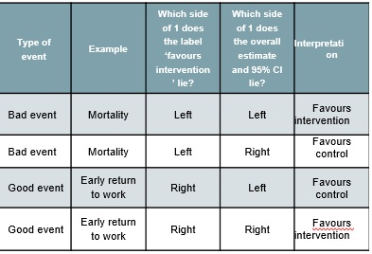
ضرایب
این جدول توضیحات نمودار جنگلی را وقتی ضرایب به عنوان اندازه اثر استفاده می‌شوند خلاصه می‌کند.

Slide 19
تفاوت‌ها
اندازه‌های مطلق
همه‌ی تفاوت‌ها
0نشان‌دهنده‌ی بی اثری است
اگر 0 شامل 95% فاصله‌های اطمینان باشد
هیچ اهمیت آماری در سطح اهمیت 5% نیست
اگر 0 شامل 95% فاصله‌های اطمینان نباشد
اهمیت آماری در سطح اهمیت 5% است
سود یا زیان به محتوا بستگی دارد
همه‌ی تفاوت‌ها معمولا به عنوان اندازه اثر در فراتحلیل اندازه مطلق هستند. در این مورد، 0 نشان‌دهنده بی اثری است. اگر 0 شامل 95% فاصله‌های اطمیان باشد، نشان‌دهنده این است که هیچ اهمیت آماری‌ای در سطح اهمیت 5% وجود ندارد.اگر 0 شامل 95% فاصله‌های اطمینان نباشد، نتایج از نظر آماری در سطح اهمیت 5% هستند. این برای تخمین اثر در سطح مطالعات تکی و تخمین کلی قابل اجراست. مفید یا مضر بودن مداخلات به محتوا بستگی دارد. شرایط متفاوت که هنگام محاسبه تفاوت‌ها امکان روبه‌رویی با آن وجود دارد و توضیحات آن در اسلایدهای بعدی نشان داده شده است.

Slide 20
تفاوت‌ها
این جدول توضیح نمودار جنگلی را وقتی تفاوت‌ها به عنوان اندازه اثر استفاده می‌شوند خلاصه می‌کند. توضیح آن تقریبا مشابه توضیح ضریب است. تنها تفاوت این است که خط بی اثری برای تفاوت‌ها صفر، در صورتی که برای ضریب 1 است.

Slide 21
ساخت نمودار جنگلی
گرچه نمودار جنگلی به محض اینکه داده‌ها را وارد کنید ساخته می‌شود، یک نمودار جنگلی جداگانه با کلیک بر روی آیکون نمایش داده شده می‌تواند شکل بگیرد.

Slide 22
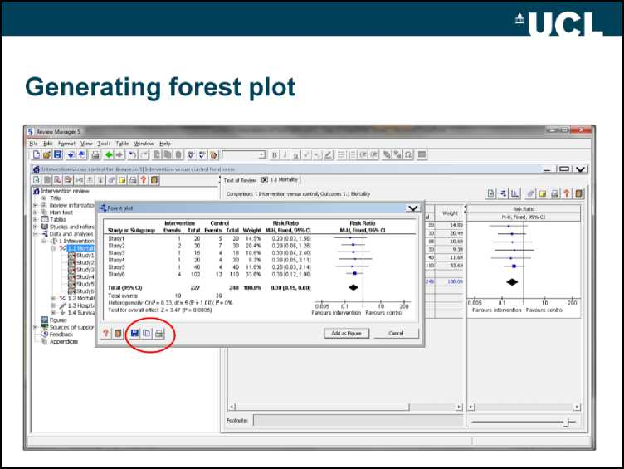
ساخت نمودار جنگلی
از روی پنجره‌ی نتایج، می‌توان نمودار جنگلی را ذخیره، کپی کرد یا پرینت گرفت.

Slide 23
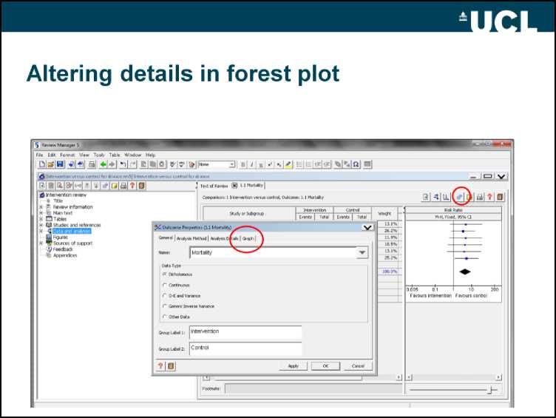
تغییر جزئیات در نمودار جنگلی
حالا که برچسب‌های شرایط مختلف توضیح داده شدند، لازم است اعمال تغییر در نمودار جنگلی ساخته شده توسط رِومَن را فرابگیرید. روی خروجی دوبار کلیک کنید. روی علامت تنظیمات (چرخ‌دنده) بالا سمت راست کلیک کنید. پنجره‌ای باز می‌کند که تا به حال باید با آن آشنا شده باشید. روی قسمت نمودار کلیک کنید.

Slide 24
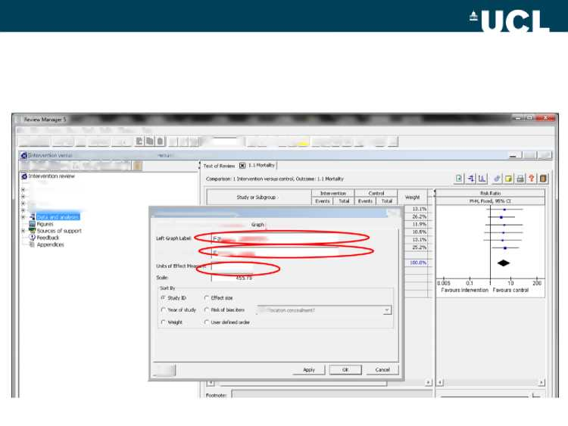
تغییر جزئیات در نمودار جنگلی
می‌توانید برچسب نمودار سمت چپ و برچسب نمودار سمت راست را ویرایش کنید. همچنین می‌توانید واحدهایی برای تغییرات زیاد را اضافه کنید. واحدی برای سایر اندازه‌ای اثر وجود ندارد.

Slide 25
نمودار جنگلی باید چه شکلی باشد؟
نقاط تخمین و اغلب فاصله‌های اطمینان (اگر همه نه) در نمودار قابل مشاهده اند.
نقاط تخمین – اندازه‌ی متعادل

Slide 26
چه زمان نباید از نمودار جنگلی استفاده کرد؟
هیچ مطالعه‌ای وجود نداشه باشد
تنها یک مورد مطلعه وجود داشته باشد
نمودارهای جنگلی نباید زمانی که هیچ مطالعه‌ای گزارشی از خروجی ارائه نداده استفاده شوند. اجتماع کوکرین استفاده از نمودار جنگلی را هنگامی که تنها یک مطالعه خروجی را گزارش می‌کند، توصیه نمی‌کند

Slide 27
خلاصه
نمودار جنگلی – اصول پایه‌ای
در این کنفرانس اصول پایه‌ای توضیح نمودار جنگلی و راه‌هایی که می‌تواند رسم شود، نشان داده‌شد. لطفا تمرین موجود در اسلاید بعدی را تکمیل کنید. درباره‌ی نتیجه تمرین خود با استاد کورس خود بحث کنید. اگر در رابطه با کنفرانس شک دیگری دارید، لطفا با استاد کورس خود بحث کنید.

Slide 28
تمرین 1-4
نمودار جنگلی را برای خروجی‌های مختلف مقایسه‌های زیر رسم کرده و توضیح دهید
شست‌و‌شو یا حمام زودهنگام پس از زخم‌های جراحی
به منظور پیشگیری از سرطان سرویکسHPVواکسیناسیون یا عدم واکسیناسیون
تمرین بالا را به صورت متفاوت برای موضوعاتی که برای سخنرانی 3 در بحث قبلی انتخاب کردید تکمیل کنید.

Slide 29
تمرین 4-2
نمودار جنگلی را برای پنج مثال، مثال1-4 تا مثال 5-4 رسم کرده و توضیح دهید.

